Slide 1

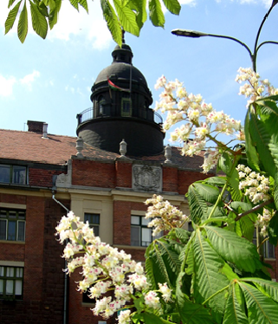
Bemutatkozunk

Slide 2
Intézményünk 1975 óta a Pécsi Tudományegyetem oktatókórháza
A Tolna Vármegyei Balassa János Kórház hazánk egyik legnagyobb hagyományokkal rendelkező kórháza. Az intézmény 1801 óta látja el gyógyító tevékenységét. 2021. decemberében kórházunkhoz csatolták a dombóvári és a bonyhádi kórház egészségügyben foglalkoztatott munkaerő állományát, azóta „megyei irányító kórházként” látjuk el feladatunkat.
Oktatókórházként részt veszünk az orvosok és szakdolgozók gyakorlati képzésében.
Kiemelt értéknek tekintjük kórházunk szakmailag magas szinten és jól felkészült humánerőforrását, amely teret enged az utánpótlás nevelésnek, valamint a karrierépítésnek.
SKILL laborunk egy jól felszerelt oktatóközpont. Szakirányú elméleti képzések mellett, belső és külső gyakorlati lehetőséget biztosít a kórház dolgozóinak és a szakképzésben résztvevőknek egyaránt.
Az egészségügyi dolgozók mellett, intézményi szinten fontos szerep hárul az egészségügyben dolgozókra, akik szakmai munkájukkal segítik és biztosítják a zavartalan betegellátást és a gyógyító munkát.
Kórházunk számokban:
Intézményünkben 714 ágyon gyógyítjuk betegeinket.
Járóbeteg-ellátási egységek száma 156.
Központi műtőblokkunkban 9 műtő szolgálja a műtéti tevékenységet.
75 szakmailag kiemelkedő tudással rendelkező Tutor irányítja az orvos/rezidens képzés gyakorlati munkáját. Diplomás ápolóink és oktatóink az egészségügyi szakdolgozói képzésben vállalnak aktív részvételt.
A legkorszerűbb technikai háttér segíti 250 orvos és a 891 egészségügyi szakdolgozó mindennapi munkáját.
Közösségi élet
2023. májusában került átadásra a felújított nővér és orvos szállásunk, biztosítva az olcsó és minőségi lakhatást a nálunk munkát vállalók részére.
Balassa Pályázatunk lehetőséget biztosít a fiatal munkavállalóknak, hogy tudományos/kutató és szakmai munkájukat bemutathassák egy háziverseny keretein belül.
Az őszi „Balassa Nap” rendezvényünk évek óta az elismerés, a tudomány és a megbecsülés napja.
Számos szabadidős és közösségi rendezvényt (Balassa Bogrács, mindenki karácsonya, tojásfa állítás) és sportolási lehetőséget (vívás, foci, zumba fitness stb.) biztosítunk dolgozóink számára.

Slide 3
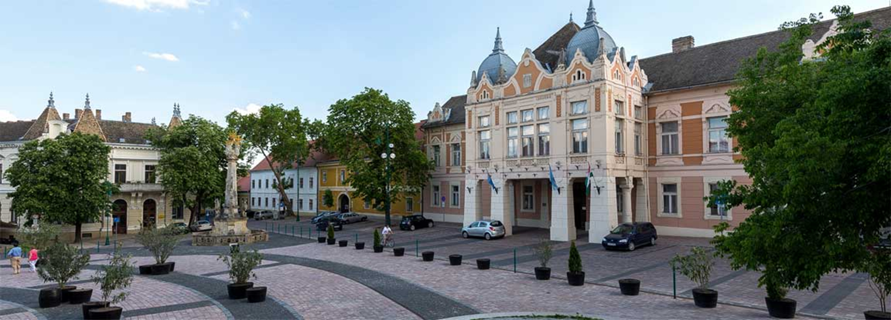
Szekszárd, Tolna vármegye székhelye
Szekszárd vármegyei jogú város, Tolna vármegye és a Szekszárdi járás székhelye, a szekszárdi borvidék központja.
Terület: 96,27 km²
Lakosok száma : 33 373 fő
A 4 500 pincével, 1 925 hektáron elterülő Szekszárdi Borvidék, Magyarország egyik legősibb bortermelő területe és borvárosa.
Számos kirándulóhely, természeti látnivaló kiindulópontja: Gemenci erdő, Holt-Duna, Sötétvölgy, Tolnai-dombság, a pincékhez vezető szurdok

Slide 4
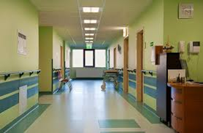
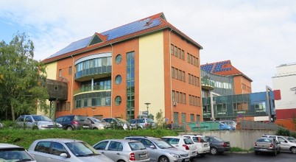
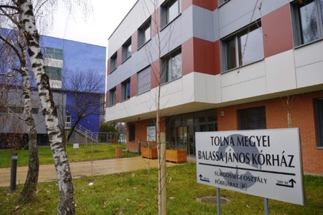
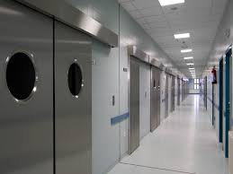
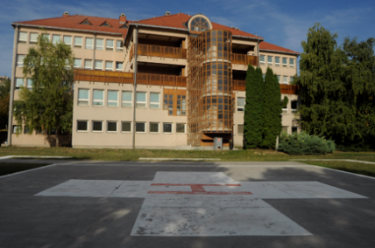
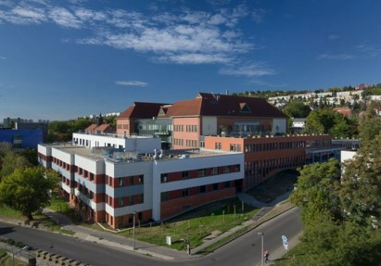
Folyamatosak a fejlesztések és korszerűsítések az intézményben
EFOP-1.8.21-18-201- Infekciókontroll tevékenységek gyakorlati megvalósítása a Tolna Vármegyei Balassa János Kórházban.
EFOP-2.2.19-17 Járóbeteg szakellátó szolgáltatások fejlesztése a Tolna Vármegyei Balassa János Kórházban.
EFOP-1.8.19-17-2017-00004 Egészségfejlesztés a szekszárdi járásban.
EFOP-1.10.3-17-2017-00033 Szakképzési programok a Balassa János Kórházban.
EFOP-2.2.18-17-2017-00047 A Tolna Vármegyei Balassa János Kórház betegbiztonság növelését célzó komplex infrastrukturális fejlesztése.
EFOP-2.2.0-16-2016-00005 Pszichiátriai ellátórendszer strukturált fejlesztése keretében a szakellátások minőségének és hozzáférésének javítása.
EFOP-2.2.0-16-2016-00007 Diagnosztikai és orvosi laboratóriumi hálózat infrastrukturális feltételeinek javítása

Slide 5

A Pécsi Tudományegyetem oktatókórháza
1979 óta, több mint 50 Tutor, Ph.D fokozattal rendelkező mentor, habilitált doktor és címzetes egyetemi docens irányítja a képzést intézményünkben.
40 szakterületi, „B” minősítésű akkreditáció
Átlagosan évente 50-70 orvostanhallgató,
ebből a Szegedi Tudományegyetemről évente átlagosan 14 fő
Külső képzőhelyekről átlagosan évente 20 fő rezidenst fogadunk
Leglátogatottabb gyakorlóhelyeink :
- Sebészet
- Belgyógyászat
- Traumatológia - Ortopédia
- Szülészet
- Gyermekosztály
- SBO
- Gyógyszertár

Slide 6
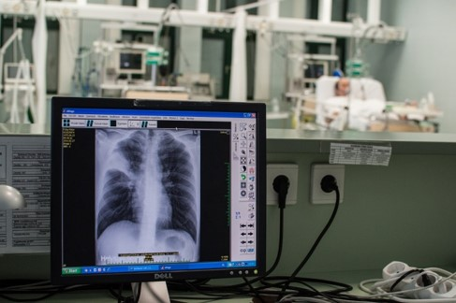
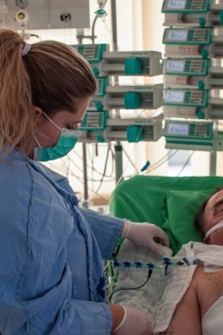
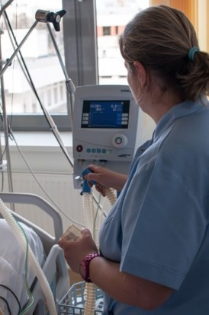
Központi Aneszteziológia és Intenzív terápia
A Központi Aneszteziológiai és Intenzív Terápiás Osztály megfelelő infrastruktúrával rendelkező alapterületen, 29 ágyon látja el az intenzív ápolásra és kezelésre szoruló betegeket, amivel az ország 4. legnagyobb ágyszámú osztályai közé tartozik.
Fő ellátási területek:
kritikus állapotú betegek kezelése
invazív keringés-monitorozás
postoperatív őrzés
vascularis neurologiai történések ellátása
toxikologiai betegek ellátása
légzési elégtelenség respirator kezelése
vesepótló kezelés
Az osztályon évente közel 800 beteget látunk el, ez kb: 12.000 aneszteziológiai beavatkozást jelent.
Biztosítani tudjuk a rezidensek egyéni felügyeletét és képzését, a mielőbbi, teljes körű munkavégzés érdekében.

Slide 7
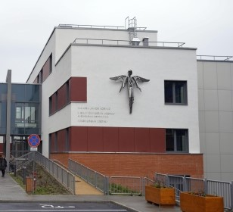
I. Belgyógyászat: kardiológia és nefrológia
I. Belgyógyászati Osztályunk súlypontja az általános belgyógyászati képzésen belül, hagyományosan a kardiológia (37 ágy) és a nefrológia (8 ágy).
Az osztályon korszerű munkakörülmények és új műszerek állnak rendelkezésre, megfelelő körülményeket biztosítva a betegellátásnak és a fiatal ambiciózus kollégáknak.
Az ideérkező fiatal pályakezdők szakmai szempontból megalapozott tudást szerezhetnek, lehetőségük nyílik a specializálódásra.

Slide 8
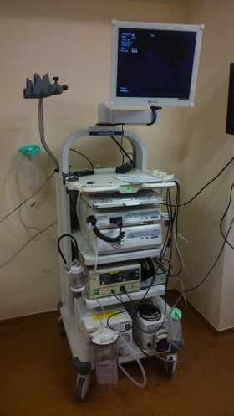
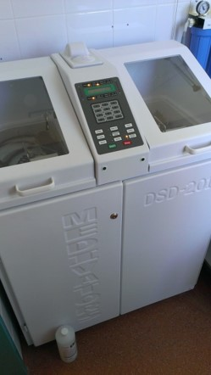
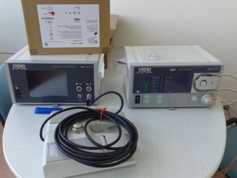
II. Belgyógyászat: gasztroenterológia
A II. Belgyógyászati Osztályon 24 ágyon látjuk el fekvő- betegeinket.
Az osztályhoz tartozik az Endoscopos labor, ahol a vármegyéből érkező ambuláns betegeket fogadjuk és látjuk el. Gastroscopos, colonoscopos vizsgálatok mellett, ERCP-t és vékonybél kapszula endoscopiát is végzünk. Az országos vastagbél-szűrési program egyetlen vizsgálóhelye vagyunk Tolna vármegyében.
Osztályunk gyulladásos bélbetegek biológiai kezelésére akkreditált központ.
Több nemzetközi gyógyszer-studyban veszünk részt.
Az osztályon dolgozó fiatal kollégáknak lehetőség kínálkozik a megfelelő szakmai tapasztalatok mielőbbi megszerzésére és azok szinten tartására.
Rezidenseink hamar elsajátíthatják a gasztroenterológiai vizsgálatokhoz szükséges manuális készségeket.

Slide 9
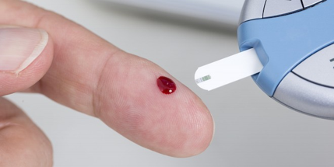
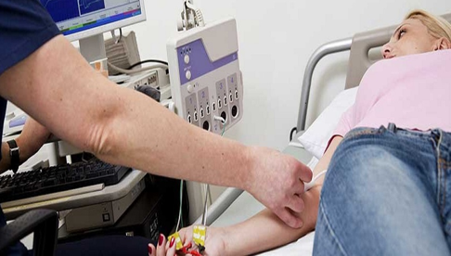
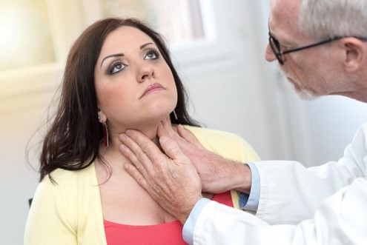
III. Belgyógyászat : diabetológia, anyagcsere és endokrinológia
Fekvőbeteg ellátás
Fő feladatunk az általános belgyógyászati betegellátás (19 ágy) mellett, a cukorbetegek és neuroendokrin betegek kivizsgálása és kezelése (15 ágy).
Járóbeteg ellátás
Diabetes és neuroendokrin szakrendeléseink keretében gondozzuk a járóbetegeket a kórház rendelőintézetében.
A szakellátás részeként működő Nyugat-Magyarországi Neuropathia Centrumban, korszerű diagnosztikus eszközökkel, több vármegyére kiterjedően diagnosztizáljuk a cukorbetegek idegkárosodását, és adunk kezelési javaslatokat.

Slide 10
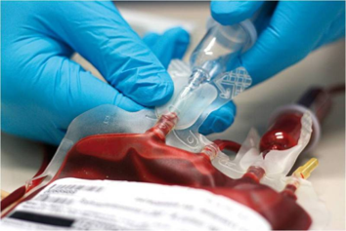

Hematológia Osztály
Kórházunkban rendelkezésre állnak a modern, innovatív kezelések. A diagnosztika területén intézményünk Patológia Osztálya szorosan együttműködik a Pécsi Tudományegyetemmel.
Rendszeres konzultációk zajlanak a PTE Hematológiai Tanszék és Patológia Intézet hematopatológus kollégáival (onkoteam stb.).
Együttműködünk a transzplantációs központokkal, betegeket irányítunk allogén és autológ őssejt transzplantációs központokba.
Klinikai vizsgálatokban veszünk részt.
A továbbképzésekre számos lehetőséget/támogatást biztosítunk (részvétel hazai, illetve külföldi konferenciákon). Lehetőség van tudományos munkára - a PTE oktatókórházaként - az egyetemmel együttműködésben.
Várjuk dinamikusan fejlődő csapatunkba a hemato-onkológia/hematológia iránt érdeklődő fiatal kollégákat, akik családias légkörben szeretnének tanulni és dolgozni, egy jó hangulatú munkacsoportban.

Slide 11
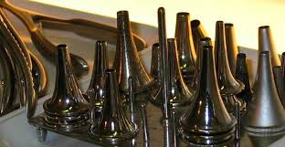
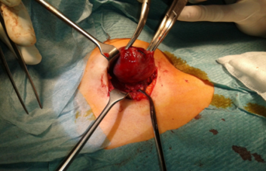
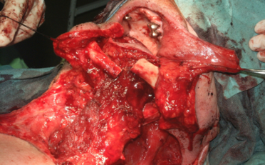
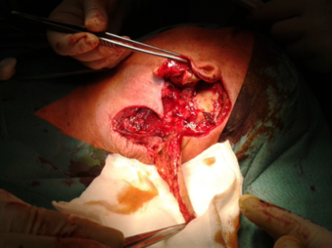
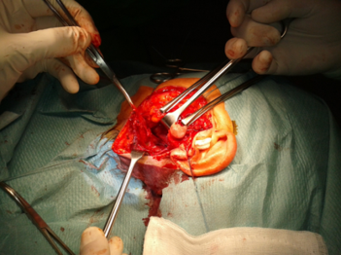
Fül-Orr-Gégészeti és Fej-Nyaksebészeti Osztály
15 ágyon, 5 kórteremben, két szakrendelésen, illetve egy ambulancián, valamint az audiológiai állomáson látjuk el a betegeket.
Az osztály szakmai felkészültsége és uniós pályázatból történt fejlesztése, műtéti eszköztára lehetővé teszi a korszerű sebészeti - lézerrel, mikroszkóppal és endoscoppal - asszisztált beavatkozások elvégzését.
Műtéti palettánk:
középfül-sebészet,
endoscopos orrmelléküreg sebészet,
nyálmirigyek sebészete,
pajzsmirigy sebészet,
fej-nyaki, valamint onkológiai sebészet.

Slide 12
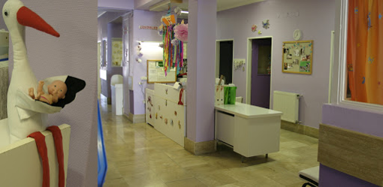
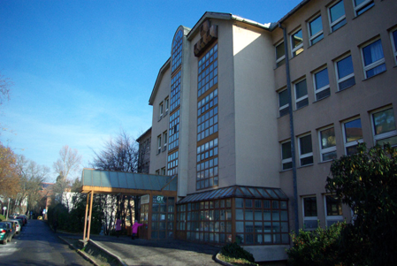
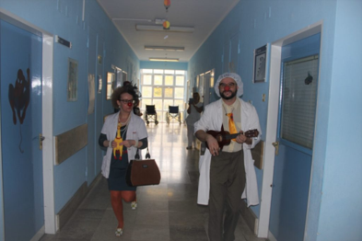
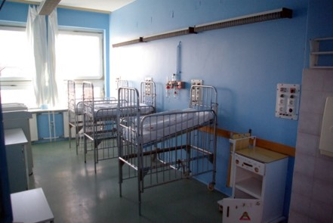
Gyermekgyógyászati Osztály
Gyermek belgyógyászati, légúti, fertőző, koraszülött és sebészeti részlegeinken, 53 ágyon történik a betegellátás.
A koraszülött részlegen anyaszállás, ezen kívül minden részlegen több 2 ágyas „baba-mamás” kórterem áll rendelkezésre.
Az épület földszintjén 14 féle szakrendelés fogadja a betegeket.
Ellátási kötelezettségünk egész Tolna vármegyére kiterjed, valamint a szomszédos Baranya és Bács-Kiskun vármegyékből is felkeresik osztályunkat.
Az osztály vezetése kiemelt figyelmet fordít munkatársai képzésre, valamint szakmai tudásuk folyamatos fejlesztésére és az új gyógyító eljárások megismerésére.

Slide 13
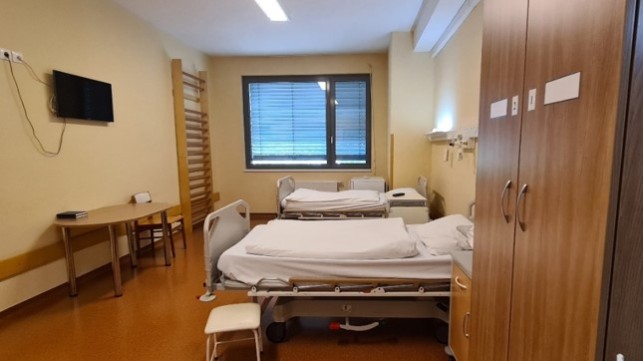
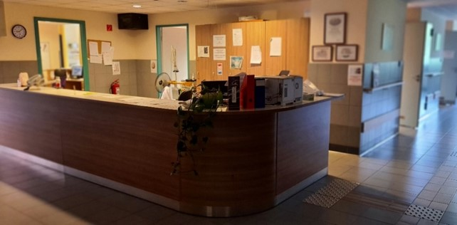
Neurológiai osztály
Osztályunk akkreditált Stroke Központ és SM Centrum.
39 ágyon látjuk el fekvőbetegeinket, ebből 5 ágyunk tartozik a dedikált Stroke Központhoz.
Az osztályon korszerű munkakörülmények, új műszerek állnak rendelkezésre.
Az általános neurológia teljes spektrumába sorolható, túlnyomó többségben vascularis kórképekben szenvedő betegeket látunk el.
A járóbetegek ellátása két rendelésen, valamint 8 szakambulancián történik (Cerebrovascularis, Epilepszia, Mozgászavar, Memória, Neuroimmunológiai, Fejfájás, Perifériás és Dystonia Szakambulanciák).
Az osztályhoz tartozik a Klinikai Neurofiziológiai Laboratórium, mely helyet ad az EEG-, az ENG/EMG-, a kiváltott válasz- és a nyaki Doppler vizsgálatoknak.
Az osztály vezetése nagy figyelmet fordít a munkatársak folyamatos szakmai képzésére, az ideérkező pályakezdő fiatal kollégák megalapozott szakmai tudást szerezhetnek.

Slide 14
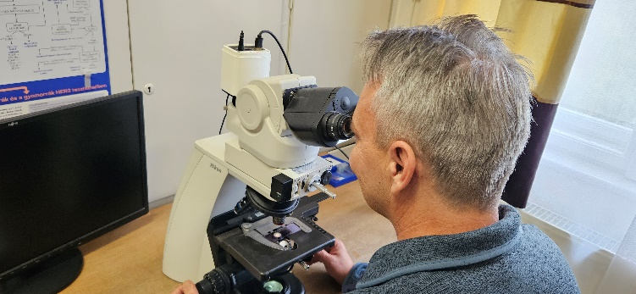
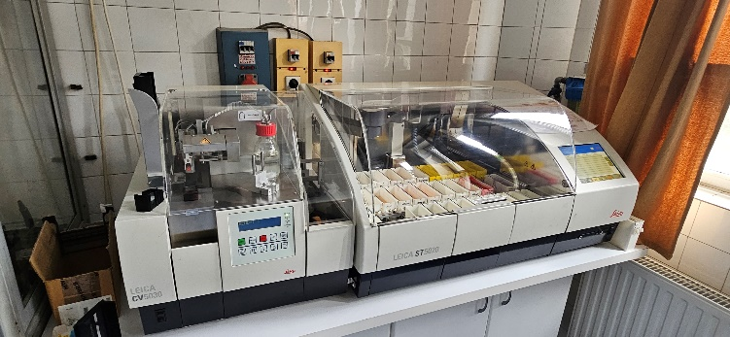
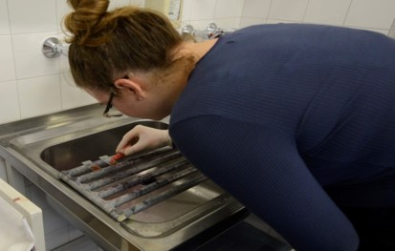
Patológiai osztály
A patológiai osztályok szerepe az elmúlt évtizedekben lényegesen megváltozott.
Korábban a kórházban elhunytak kóroki boncolása merítette ki a tevékenységük legnagyobb részét.
A patológusok a diagnosztikus vizsgálatok (CT, MRI, ultrahang) mintavétele során nyert vizsgálati anyagok különböző módon történő feldolgozásával – pl. szövettani metszetek különféle festési eljárásai - segítik betegségek korai stádiumban való felismerését, a diagnosztikus és gyógyító munkát.
Az osztály a Tolna Vármegyei Balassa János Kórház osztályai, illetve a Bonyhádi Városi Kórház és a Paksi Rendelőintézet számára végez szövettani és citológiai vizsgálatokat.
Orvosaink részt vesznek a rosszindulatú daganatos megbetegedések (tüdő-, emlő-, vastagbél-, nőgyógyászati-, urológiai-, fej-nyaki daganatok stb.) kezelését szolgáló multidiszciplináris orvosi teamek működésében, vizsgálati eredményeikkel segítve a megfelelő terápiás beavatkozások kiválasztását.

Slide 15
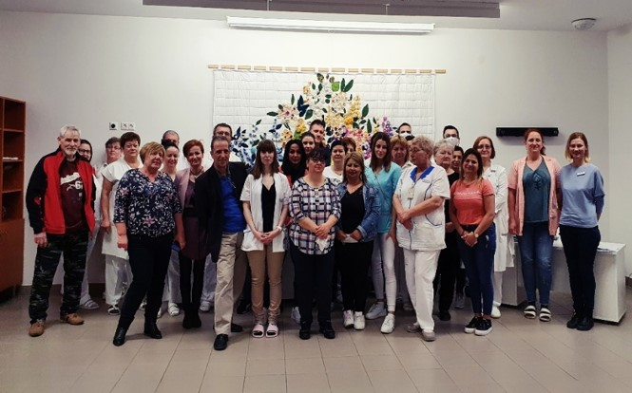
Pszichiátriai osztály
Kedves leendő Munkatársunk!
ha egy kreatív, vidám és fiatal csapatban szeretnél dolgozni,
ha a pszichiátria szinte minden területét és ellátási szintjét felölelő, és évek óta dinamikusan fejlődő osztályunkon akarsz szakvizsga előtt gyakorlatot szerezni,
ha a mentális zavaroknak nem csak a tüneteit, de az okait is szeretnéd megfejteni,
ha nyitott vagy a holisztikus szemléletre és a komplex pszichiátriai ellátásra,
ha a terápiás foglalkoztatások színes sokaságára vagy kíváncsi,
ha Tolna vármegye mentálhigiénés fejlődéséhez hozzá akarsz járulni, akkor közöttünk van a helyed!
Osztályunkon a mentális zavarok teljes spektrumának akut és rehabilitációs kezelése folyik, struktúrája ennek megfelelően szerveződött. Nálunk bekapcsolódhatsz a pszichiátriai ambulancia munkájába, részt vehetsz az izgalmas és érdekes akut pszichiátriai ellátásban, gyakorolhatod az összehangolt csapatmunkát igénylő rehabilitációs munkában való részvételt, a korai rehabilitációtól kezdve a nappali szanatóriumos ellátáson keresztül a késői rehabilitációig.
Belső továbbképzésünk is támogathatja szakmai fejlődésedet, ezzel perspektívát nyitva több szakvizsga megszerzéséhez (pszichiátria, pszichiátriai rehabilitáció, addiktológia stb.)

Slide 16
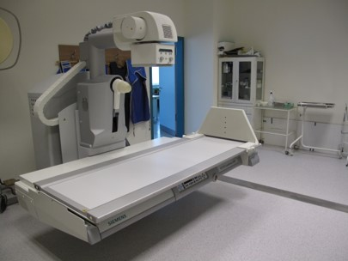
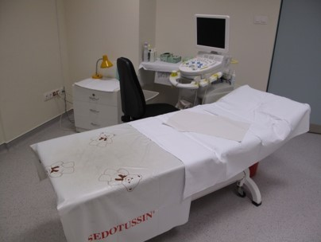
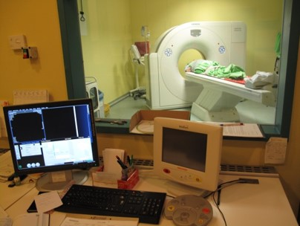
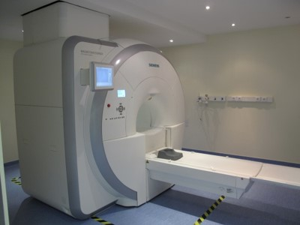
Képalkotó diagnosztika
Hagyományos röntgen vizsgálatokon kívül, ultrahang, CT, CT-angiographia, MRI és gyermekradiológiai, ízületi UH, szövettani mintavételi tevékenység folyik.
64 szeletes CT ,
1,5 Tesla-ás MRI berendezés, ami a teljes test vizsgálatra ad lehetőséget
A fekvő- és járóbeteg-ellátás valamennyi diagnosztikus vizsgálatát, tapasztalt munkatársaink mellett fiatal szakorvosok és rezidensek látják el.

Slide 17
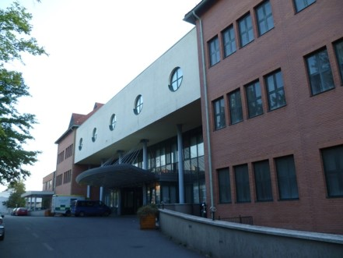
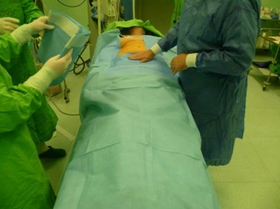
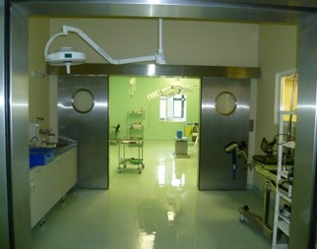
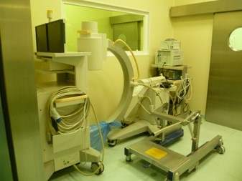
Sebészeti Osztály - Központi műtőblokk
Orvosaink korösszetétele országos átlagban kifejezetten fiatalnak mondható.
Amit nyújtani tudunk: A mindennapos osztályos és műtői munkában való részvétel.
Lehetőség van továbbá:
  a perioperatív folyadékkezelés,
  a mesterséges táplálás,
  az antibiotikus kezelés,
  a modern sebkezelés,
  az újraélesztés megtanulására,
  az infekció kontroll gyakorlatban történő alkalmazásának
  megismerésére.
A műtői munkában való részvételt kiemelten fontosnak tartjuk.
Osztályunkon az általános sebészeti szakvizsgán kívül, érsebészeti, plasztikai sebészeti és gastroenterológiai szakvizsgával rendelkező kollégák is dolgoznak, így ezen subspecialitások mélyebb megismerésére is nyílik lehetőség.

Slide 18
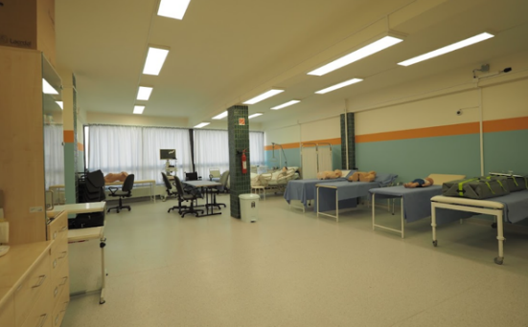
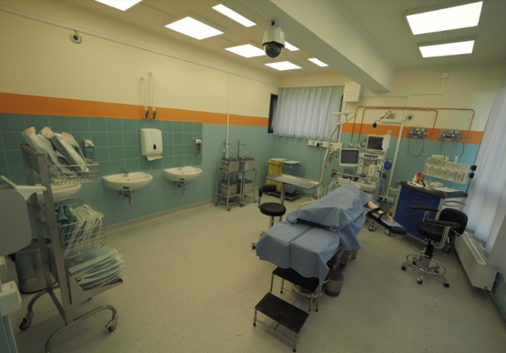
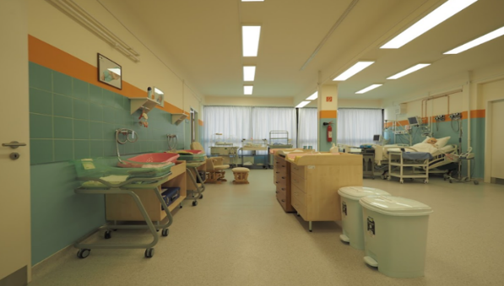
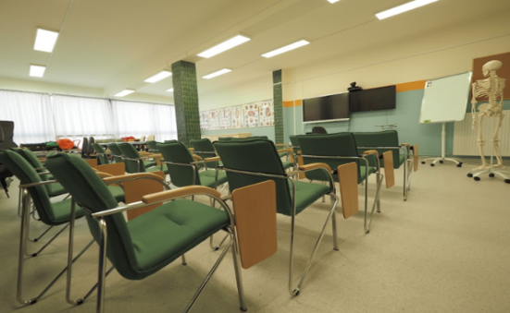
Skill Labor
Skill laborok fejlesztése (EFOP-4.2.2-16-2017-00001) projekt keretében megvalósult kórházfejlesztés
Skill laborunk, szimulációs gyakorlatok szisztematikusan egymásra épülő sorozatával, és a megszerzett elméleti tudásra alapozva készíti fel az orvosokat és szakdolgozókat a valós környezetben, betegekkel végzendő munkára.
Elméleti és gyakorlati oktatótermek,
Online szemináriumi lehetőség,
Szimulációs gyakorlati lehetőségek számos modellen, rezidens-orvosoknak, szakorvosoknak, valamint szakdolgozóknak egyaránt.

Slide 19
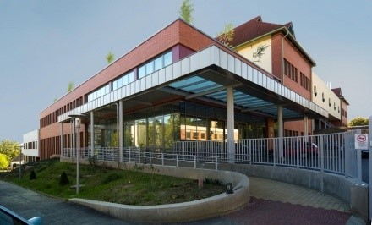
Sürgősségi Betegellátó Osztály
A Triage helyiségben, három ambuláns vizsgálóban, valamint a 15 ágyas fekvőbeteg részlegen zajlik betegeink sürgősségi ellátása.
A nap 24 órájában rendelkezésre áll a teljes diagnosztikus eszköztár.
Öt ágyon lehetőségünk van intenzív betegellátásra (non-invazív, ill. invazív lélegeztetés, invazív monitorozás).
Célunk az akut ellátás és a reanimáció minél magasabb színvonalra történő fejlesztése, a fiatal kollégák gyakorlati tudásának megalapozása.

Slide 20
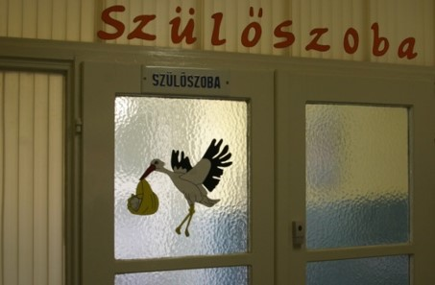
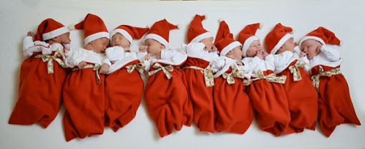
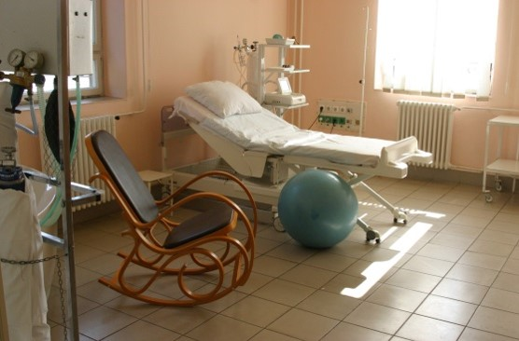
Szülészet – Nőgyógyászati Osztály
Osztályunk családközpontú, biztosítjuk az apás szülés lehetőségét.
Alternatív szülőszoba, epidurális érzéstelenítés is igénybe vehető.
Osztályunkon a laparoscopos hysterectomiák (LTH és CISH) száma országos viszonylatban évek óta kimagasló.
Jelentős az operatív hysteroscopos és egyéb operatív laparoscopos beavatkozások részaránya, valamint további hüvelyi beavatkozásokat is végzünk.
Járóbeteg ellátási területek: várandós gondozás és szakrendelések (általános nőgyógyászat, gyermeknőgyógyászat, onkológia, menopauza-ambulancia)
Támogatjuk az ultrahang-vizsgálói jártasság mielőbbi megszerzését.

Slide 21



Traumatológia
Kórházunkban ellátjuk a klasszikus traumatológia teljes területét.
lágyrész- és csontsérüléseket,
ér- és perifériás idegsérüléseket,
égési sérülteket (II/2 –es súlyossági fokig),
medencetöréseket (peremtörések, nagy, helyreállító medenceműtétek)
kézsebészet, váll-protetikai tevékenységeket,
szeptikus sérüléseket.
Fiataljaink részére biztosítjuk az AO alapkurzusokon való részvételt.
Az alaprutin megszerzését követően, támogatjuk ifjú kollégáink tanulmányútjait más intézetekbe, illetve külföldre.

Slide 22



Ortopédia
21 ágyas osztályunkon, a leendő szakorvos jelölteknek
lehetőségük van tapasztalatot szerezni a konzervatív
ortopédiai ismeretek elsajátítása mellett, az alsó végtagi-
nagyízületi protézis implantációk, az arthroszkópos
beavatkozások és a komplex láb- és vállműtétek területén.
Megismerkedhetnek olyan új eljárásokkal, mint a minimál invazív
csípőprotézis beültetés, a femoro-acetabularis
impingement műtéti kezelése és a térdprotézisen átesett
betegek gyorsított rehabilitációját elősegítő technikák.
Mindezek mellett lehetőségük lesz betekintést nyerni a gyakoribb gyermek-ortopédiai elváltozások műtéti kezelésébe is.

Slide 23

Tüdőgyógyászati Osztály
Osztályunkon 40 aktív és 26 krónikus beteget tudunk egyidejűleg ellátni.
Fő profilunk:
krónikus obstruktív légzőszervi betegségek,
a tüdő krónikus restriktív kötőszövet betegségei,
respiratórikus szövődményekkel járó tartós immobilizáció, intenzív terápia és mesterséges lélegeztetés,
mellkasi műtétek utáni állapotok esetében rehabilitációs kezelések.

Slide 24
Balassa Utánpótlás Program
Ösztöndíjat biztosítunk az egyetemek orvostudományi és egészségtudományi karán végzős hallgatók számára.
Elősegítjük a fiatal orvosok és szakdolgozók pályakezdését, szakmai megbecsültségük erősítését, a biztos karriert és hosszú távú munkalehetőséget.
MIT KÉRÜNK?
A hallgatók, szakmai gyakorlataikat kórházunkban töltsék le.
Szakirány választásuk illeszkedjen a kórház által hiányszakmaként megjelölt szakterületekhez.
Vállalják, hogy kórházunk munkatársaiként szereznek további szakképesítéseket.
Mindezekért cserébe, a rezidens képzés megkezdéséig, illetve a szakdolgozói képzés ideje alatt ösztöndíjat és lehetőséget adunk a nyári munkakezdéshez, hosszú távú biztos munkahelyet teremtünk számukra, és biztosítjuk a választott szakterületen belüli specializálódás lehetőségét.

Slide 25





Balassa Nap, Balassa Pályázat, Balassa Díj

Slide 26



Balassa Baráti Kör
Cél:
a fiatal kollégák közösséggé szervezése,
kulturális, sport és szabadidős tevékenységek, szakmai képzések szervezése,
szakmai és egyéb versenyeken való részvétel lehetőségének támogatása

Slide 27



Közösségi kezdeményezések

Slide 28





Balassa Bogrács

Slide 29

A Tolna Vármegyei Balassa János Kórház 2021-től dedikált megyei irányító kórház
Bonyhádi Kórház és Rendelőintézet
Dombóvári Szent Lukács Kórház

Slide 30



Sok szeretettel várjuk leendő kollégáinkat!
Kis Zoltán
főigazgató
Radits Magdolna
HR osztályvezető
Dr. Vidáné Dr. Szücs Mária Ph.D.
orvos igazgató
Elérhetőségeink:
Főigazgatóság: Humánpolitikai Osztály:
7100 Szekszárd, Béri Balogh Ádám u. 5-7. 7100 Szekszárd, Béri Balogh Ádám u. 5-7
Telefonszám: 74/501-600 Telefonszám: 74/501-507
E- mail: foigazgato@tmkorhaz.hu E-mail: humanpolitika@tmkorhaz.hu

Slide 31




Több mint kórház…

